Slide 1
Biología
3ero
Alumnos: Iara zarate, Natalia Gava, Lautaro Fiume

Slide 2
Las proteínas
Las proteínas son moléculas formadas por aminoácidos que están unidos por un tipo de enlaces conocidos como enlaces peptídicos. El orden y la disposición de los aminoácidos dependen del código genético de cada persona. Todas las proteínas están compuestas por: Carbono.

Slide 3
Estructura de las proteínas:
Estructura primaria, que corresponde a la secuencia de aminoácidos unidos en fila. Estructura secundaria, que provoca la aparición de motivos estructurales. Estructura terciaria, que define la estructura de las proteínas compuestas por un solo polipéptido. Estructura cuaternaria, si interviene más de un polipéptido.

Slide 4
¿Porque están formadas las proteínas?
Las proteínas están formadas por muchos bloques de construcción, conocidos como aminoácidos. Nuestro cuerpo necesita proteínas en la dieta para suministrar aminoácidos para el crecimiento y mantenimiento de nuestras células y tejidos. Nuestro requerimiento de proteínas en la dieta cambia a lo largo de la vida.

Slide 5
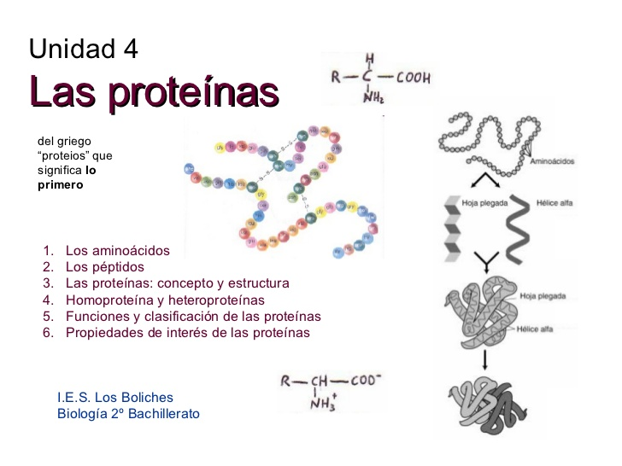

Slide 6
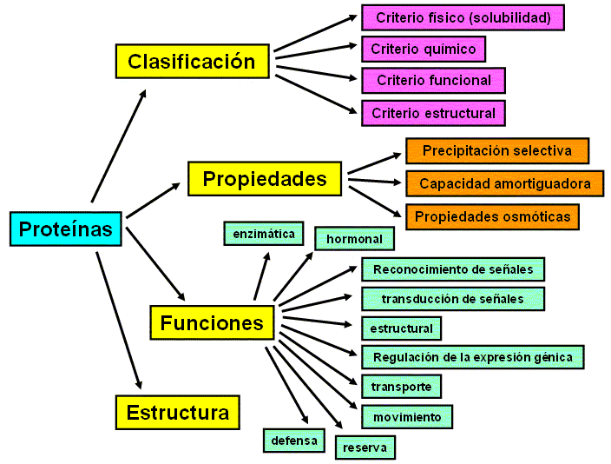

Slide 7
Según su función las proteínas pueden clasificarse en:
Según su función las proteínas pueden clasificarse en
Hormonales: Estas proteínas son transportadas a través de la sangre y emiten información de una célula a otra.
Enzimáticas: son aquellas que aceleran los procesos metabólicas en las células (la digestión, funciones del hígado, etc).
Estructurales: son necesarias para nuestro cuerpo como el colágeno, la queratina y la elastina.

Slide 8
Defensivas: Estas proteínas tienen una función inmunitaria para protegernos de las bacterias.
De almacenamiento: Son aquellas que guardan minerales como el potasio o el hierro.
Transportadoras: las proteínas transportan minerales a las células, como es el caso de la hemoglobina.
Receptores: son usadas en la comunicación entre las células.
Motoras: son las que regulan la fuerza, la velocidad del corazón y las contracciones musculares.

Slide 9
Según su composición
Según su composición, los tipos de proteínas pueden ser:
Simples: aminoácidos.
Conjugadas: contienen un componente no aminoácido (dentro de las cuales están las glucoproteínas, lipoproteínas, nucleoproteínas, metaloproteína, hemoproteína).

Slide 10
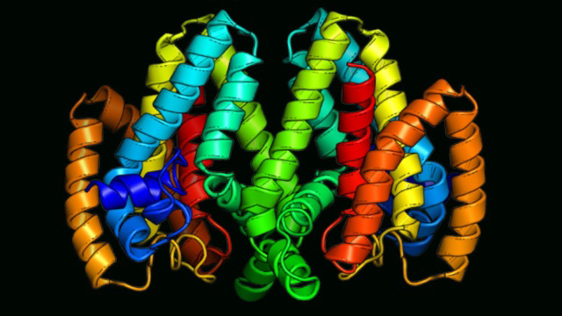
Nivel de estructura de las células

